Slide 2
পরিচিতি
আয়েশা সিদ্দিকা
সহকারি শিক্ষক
দক্ষিণ বালুরচর সরকারি প্রাথমিক বিদ্যালয়৷
রামগতি লক্ষ্মীপুর
ayashasiddiqua231@gmail.com
শ্রেনিঃপঞ্চম
বিষয়ঃ প্রাথমিক বিজ্ঞান
অধ্যায়ঃসপ্তম
পাঠশিরোনামঃসুস্থ জীবনের জন্য খাদ্য ৷

Slide 3
শিখনফল
৮.৩.১ কৃত্রিম রং ব্যবহার করা খাদ্যের নাম বলতে পারবে।
৮.৩.২ যেসব খাদ্যে রাসায়নিক দ্রব্য মেশানো হয় তাদের নাম বলতে পারবে।
৮.৩.৩ খাদ্যে কৃত্রিম রং ও রাসায়নিক দ্রব্যের ব্যবহারের ক্ষতিকর দিক বর্ণনা করতে পারবে।
৮.৩.৪ রাসায়নিক দ্রব্য ব্যবহার করে ফল পাকানোর অপকারিতা বর্ণনা করতে পারবে।

Slide 4
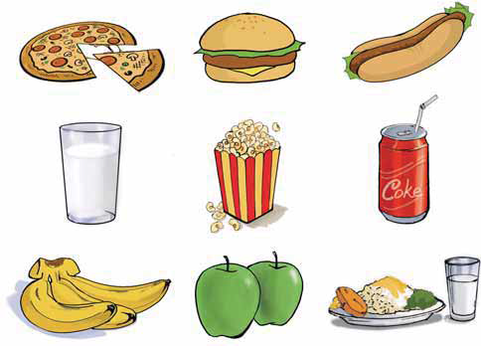
চলো নিচের ছবিগুলো দেখি
কে কোন খাবার পছন্দ করো?

Slide 5
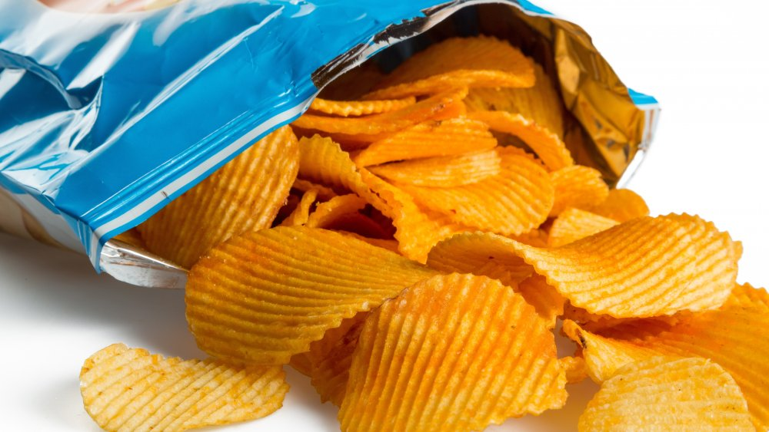
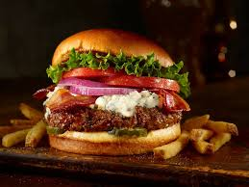
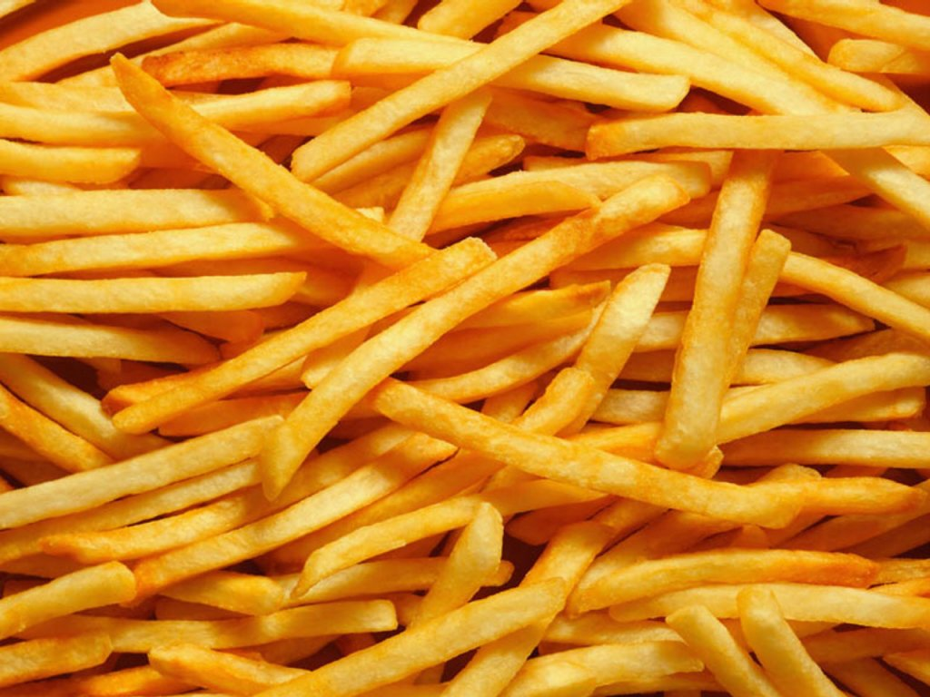
আজ আমরা জাঙ্ক ফুড সম্পর্কে জানবো

Slide 6
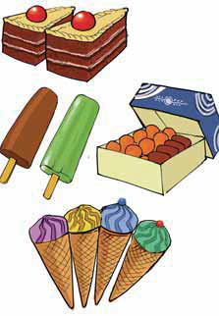
এ সব খাবারে কৃত্রিম রং ও রাসায়নিক পদার্থ মেশানো থাকে যা খাবারকে আকর্ষনীয় ও লোভনীয় করে।

Slide 7
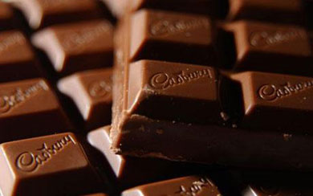
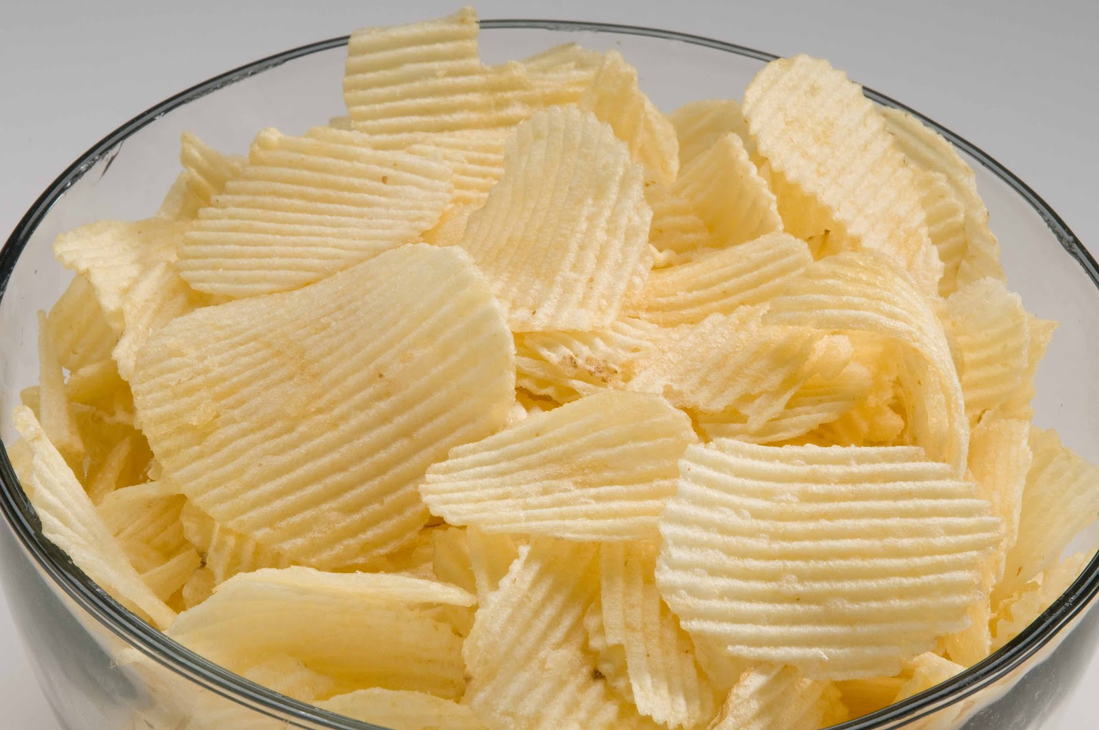
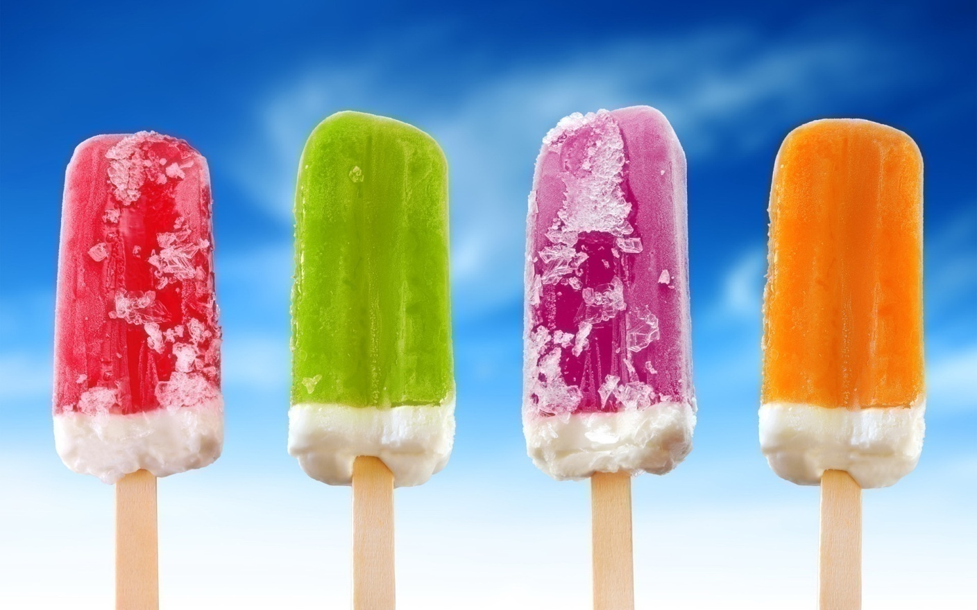
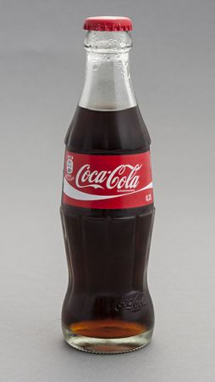
আইসক্রিম
চকো লেট
পটেটো চিপস
কোমল পানীয়
তোমরা কি বলতে পারবে এসব খাবার খেলে আমাদের কী কী রোগ হতে পারে?
এসব খাবার খেলে অমনোযোগিতা ,অস্থিরতা, ক্যান্সারসহ নানা রকম রোগ হতে পারে ।

Slide 8
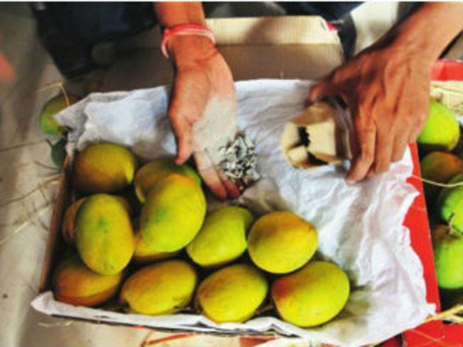
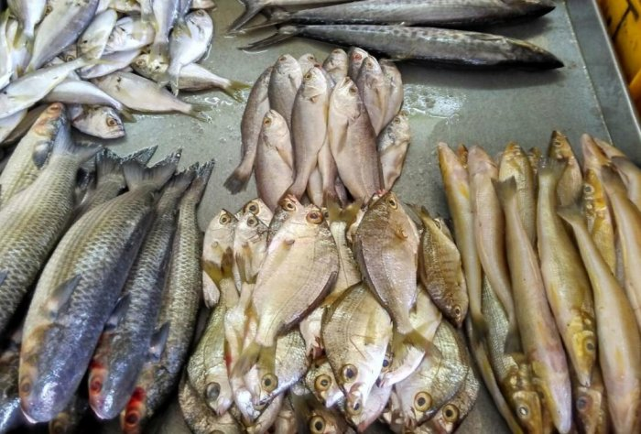
কার্বাইড ব্যবহার
ফরমালিন ব্যবহার
এসব রসায়নিকযুক্ত খাবার খেলে আমাদের বৃক্ক ও যকৃত অকার্যকর হয়ে যেতে পারে ।

Slide 9
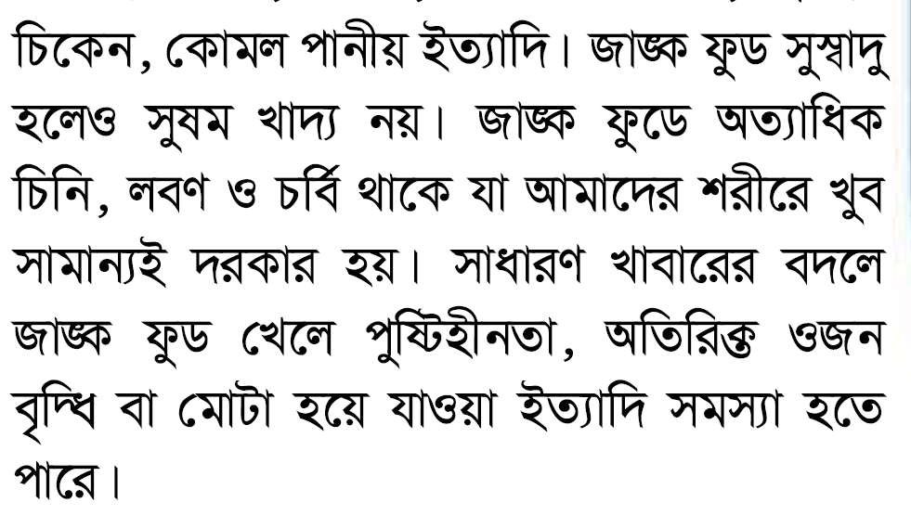
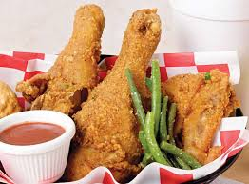
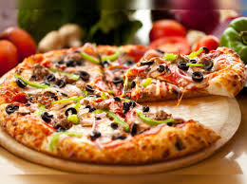
জাঙ্কফুড
বার্গার
বার্গার
পটেটো চিপস
আইসক্রিম
ফ্রাইড চিকেন
কোমল পানীয়
পিজা

Slide 10
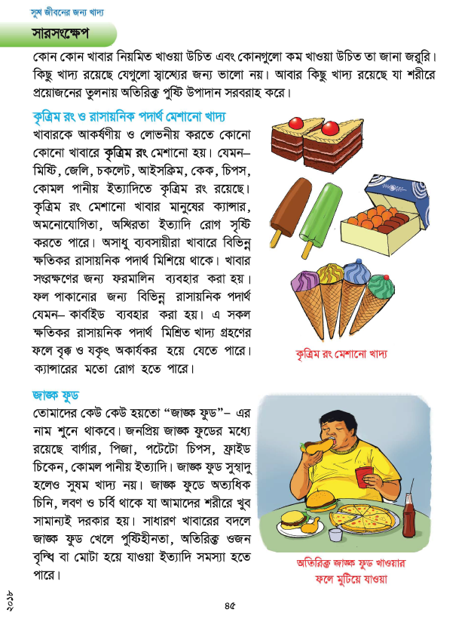
এখন পাঠ্য বইয়ের ৪৫নং পৃষ্ঠায় কি আছে আমরা একটু দেখি

Slide 11
দলীয় কাজ
৫টি জাঙ্ক ফুডের নাম লিখো
জাঙ্ক ফুডে কিকি রাসানিক দ্রব্য মেশানো
থাকে তার তিনটির নাম লিখো ৷
জাঙ্ক ফুডের ৩ টি প্রভাব লিখো ৷

Slide 12
মূল্যায়ন
১। নিচের কোন্ জাঙ্ক ফুড ?
ক) আলু ভর্তা খ) রুটি গ) পটেটো চিপস ঘ) পরটা৷
২। জাঙ্ক ফুডে কৃত্রিম রং ও রাসানিক দ্রব্য ব্যবহারের ফলে-
ক)দাঁত নষ্ট হয় খ) শিশুদের দেহ ভারি হয় গ)লিভার ও কিডনি নষ্ট হয়
ঘ)শিশুরা শুকিয়ে যায় ৷

Slide 13
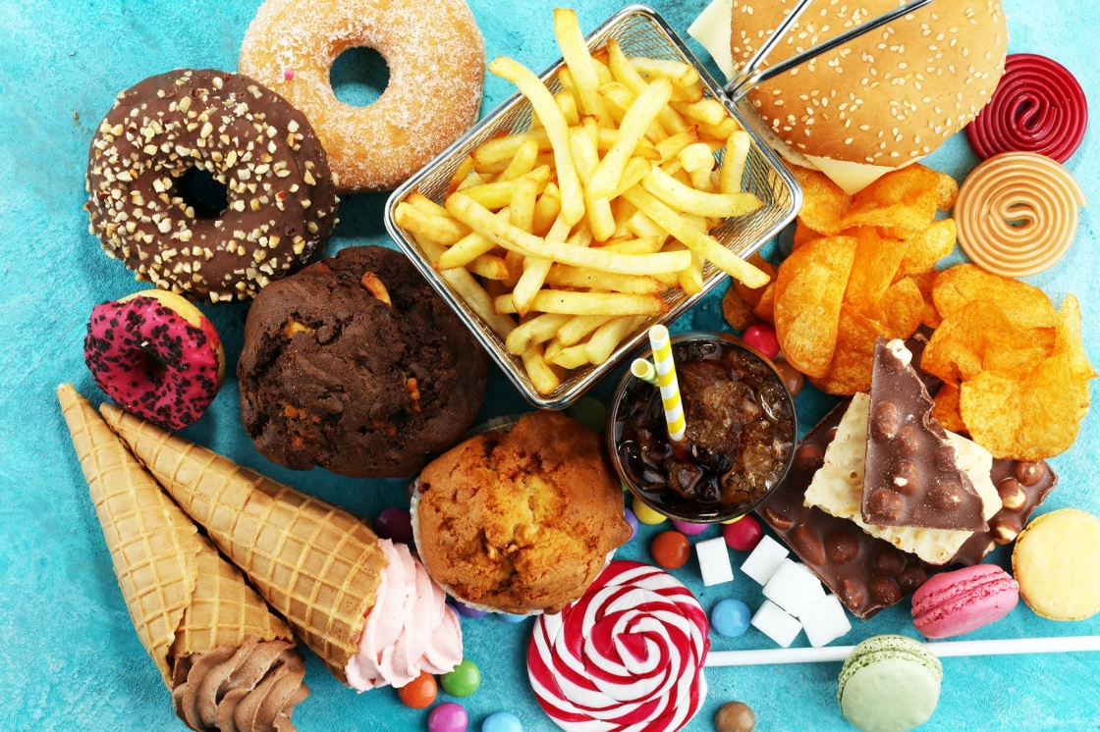
ধন্যবাদ সকলকে

